Slide 1
离散数学结构(Ⅰ) Discrete Mathematical Structures
吉林大学计算机科学与技术学院
智能信息处理教研室
刘露

Slide 2
1、课程的性质
现代数学的一个重要分支
随着计算机科学的发展而逐步建立
是计算机科学与技术一级学科、软件工程一级学科及其相关专业必修的基础理论的核心课程。

Slide 3
1、课程的性质
离散数学是数学中研究离散对象的部分。
研究对象：离散量结构及相互关系。
离散量:逻辑量、图、树、整数、布尔代数
连续量:温度、压力、体积、电压
—— 计算机中离散处理
可见，离散数学充分描述了计算机学科离散性的
特点。
离散数学是一门理论性较强，应用性较广的课程。

Slide 4
2. 课程的目的
掌握离散数学的基本概念和基本原理
所涉及的概念、方法和理论，大量地出现在“编译原理”、“数据结构”、“操作系统”、“数据库系统”、“算法分析”、“定理机器证明”、“人工智能”等众多领域，为学习这些课程做了必要的知识准备 。

Slide 5
2、课程的目的
提供良好的数学训练
（1）提高逻辑思维、抽象思维能力
（2）提高严密的推理能力
（3）提高数学语言描述能力
（4）提高判断对错能力—独立工作能力
分析问题与
解决问题的
能力

Slide 6
3、课程的特点
定义与定理多
方法性强

Slide 7
4、如何学好离散数学？
掌握概念：
在模棱两可的地方多下功夫，弄懂、弄透。
认真完成作业
一道题做完，还要提出如下几个问题：
（1）是否肯定一定对。
（2）是否有更简洁的方法。
（3）推理是否严密。
（4）语言是否流畅。

Slide 8
5、离散数学教学内容
第一章 集合论基础
第二章 计 数
第三章 古典数理逻辑
第四章 图与网络
第五章 数论基础
第六、七章 抽象代数----- 离散II

Slide 9
集合论(Set Theory)发展史
起源可追溯到16世纪末
主要是对数集进行卓有成效的研究。是一切近代数学的重要分支。
集合论实际发展是由19世纪70年代德国数学家康托尔在无穷序列和分析的有关课题的理论研究中创立的。
他创立的集合论是实数理论，以至整个微积分理论体系的基础。

Slide 10
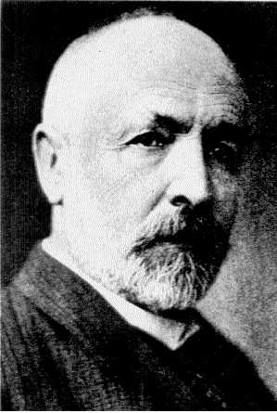
集合论创始人 康托尔 德国数学家 (Georg Cantor 1845－1918)

Slide 11
集合论发展史（继续）
随着集合论的发展，以及它与数学哲学密切联系所作的讨论，1900年前后，出现了许多悖论，有力冲击了或者说动摇了集合论的发展．
（数学史上的三次危机
无理数的发现──第一次数学危机
无穷小是零吗？──第二次数学危机
悖论的产生——第三次数学危机）

Slide 12
悖论：
悖论不是谬论，悖论中充满着令人惊奇的内容——悖论可以推导出自相矛盾的结论，人们却难以指出悖论非法的理由。

Slide 13
集合论发展史（继续）
著名的罗素悖论
1902年，受到“理发师悖论”的启发而提出。
理发师悖论：“一个理发师宣称，他不给自己刮脸的人刮脸，但给所有不自己刮脸的人刮脸。”人们问：“理发师先生，您自己的脸谁刮？”

Slide 14
第一章 集合论基础
§1.1 集合的基本概念
§1.2 关 系
§1.3 映 射

Slide 15
§1.1 集合的基本概念
一、基本概念
什么是集合(Set)？
“所要讨论的一类对象的整体”；
“具有同一性质单元的集体”
“所谓集合，是指我们无意中或思想中将一
些确定的，彼此完全不同的客体的总和而考虑
为的一个整体。这些客体叫做该集合的元素”
通常，用大写的英文字母A, B, C,……表示集合；

Slide 16
2.集合的元素(member或element)
组成一个集合的那些对象或单元称为这个集合的元素。
通常，用小写的英文字母a, b, c,…表示集合中的元素

Slide 17
例如:
1、二十六个小写英文字母可以看成是一个集合；
2、所有的自然数看成是一个集合；
3、吉林大学22级所有本科女同学是一个集合；
4、这间教室中的所有桌子是一个集合。

Slide 18
3.属于(belong to)
设A是一个集合，a是集合A中的元素，记以a∈A，读作a属于A；若a不是集合A中的元素，则记以a∉A，读作a不属于A。
例如：A是正偶数集合，则2∈A，8∈A，36∈A；而 3∉A，9∉A，17∉A

Slide 19
4.空集、全集
约定，存在一个没有任何元素的集合，称为空集(empty set) ，记为∅，有时也用{ }来表示。
约定，所讨论的对象的全体称为全集(universal set)，记作E或U，我们所讨论的集合都是全集的子集 。全集是相对的。

Slide 20
5.有限集 、无限集
包含有限个元素的集合，称为有限集或有穷集(finite set)；
包含无限个元素的集合，称为无限集或无穷集(infinite set )。
例：空集是有限集，所有英文字母组成的集合是有限集，整数集合是无限集。

Slide 21
6.集合的元素数（基数）
设A是有穷集合， A中元素的个数称为集合A的元素数，记为|A|。
例如，设A是所有小写英文字母组成的集合，则|A|=26。
特别， | ∅ |=0，|{∅}|=1

Slide 22
7.常用的集合表示法
列举法（外延法）
将集合中的元素一一列举，或列出足够多的元素以反映集合中元素的特征，例如：V={a,e,i,o,u} 或B={1,4,9,16,25,36……}。
描述法（内涵法 / 属性表示法）
通过描述集合中元素的共同性质来表示集合，
S={x|x具有性质P}
例如： V= {x|x是英语小写元音字母} ，
B= {x|x=a² , a是非零整数}

Slide 23
文氏图(Venn Diagram) 用一个大的矩形表示全集，在矩形内画一些圆或其它简单封闭曲线，用其内部来表示集合，可以用一些点来表示集合中的特定元素。
例如：集合V={a,e,i,o,u} ，用文氏图表示如下:
注意：文氏图只是示意图，虽然直观、有助于记忆， 但不用于证明。
全集E
V
a
e
i
o
u

Slide 24
集合的特征
确定性；
互异性；
无序性；
多样性；

Slide 25
确定性
任何一个对象，或者是这个集合的元素，或者不是，二者必居其一；
例如：A={x|x是自然数，且x<100}
B={x|x是年轻人}
C={x|x是很大的数}

Slide 26
互异性
集合中任何两个元素都是不同的，即集合中不允许出现重复的元素。
例如： 集合A={a,b,c,c,b,d}，实际上，应该是A={a,b,c,d}

Slide 27
无序性
集合与其中的元素的顺序无关，集合中的元素是没有顺序的，或者说，我们不考虑集合中元素的顺序。
例如： 集合{a,b,c,d,e}、{d,c,e,a,b}、 {e,c,d,b,a}，都是表示同一个集合。

Slide 28
多样性
集合中的元素可以是任意的对象，相互独立，不要求一定要具备明显的共同特征。
例如： A={a,{a},{{a},b},{{a}}, 1}
B={1,a,*,-3,{a,b},{x|x是汽车},地球}

Slide 29
康托尔的朴素集合论
剖析康托尔集合论中的许多证明可知，几乎他所证明的
一切定理均能从如下三个公理得出:
外延公理
任意两个集合相等，当且仅当它们中的各个元素都是相同的。
抽象公理
任给一个性质，都有一个满足该性质的对象所组成的集合。
选择公理
每个集合都有一个选择函数。
Note:问题出在抽象公理上. 罗素发现：
“由不为自身的成员这一性质的所有客体的集合”
会导出矛盾来, 这就是著名的罗素悖论.

Slide 30
罗素悖论(Russell’s paradox)
设集合S={A|A是集合，且A∉A}
若S∈S，则S是集合S的元素，则根据S的定义，有S∉S，与假设矛盾；
若S∉S，则S是不以自身为元素的集合，则根据S的定义，有S∈S，与假设矛盾。

Slide 31
【定义1】集合相等
当两个集合A和B的元素完全一样，即A，B实际上是同一个集合时，则称集合A，B相等，记以A=B。
例：设A={x|x是偶数，且0<x<12}，
B={2,4,6,8,10}，
则A=B。

Slide 32
例：判断下面每对集合是否相等。
1) {1, {3, 5}}, {5,3,1}
不相等
2) {{1}}, {1,{1}}
不相等
3) ∅, {∅}
不相等

Slide 33
【定义2】子集(subset)
设A，B是两个集合，若A的元素都是B的元素，则称A是B的子集，也称A包含于B ，或B包含A ，记以A ⊆ B，或B ⊇ A 。
如何证明A是B的子集
任取x ∈A，往证：x ∈B

Slide 34
若A⊆B，且A≠B，则称A是B的真子集(proper subset)，也称A真包含于B，或B真包含A，记以A⊂B，或B ⊃ A 。
如何证明A⊂B
(1) 首先证明A⊆B
(2) 指出B中至少有一个元素不在A中

Slide 35
例：
设A={2,4,6,8} ，B= {x|x是正偶数}，
C={x|x是整数},
则有
A ⊆ B，B ⊆C，A⊆C,
并且
A ⊂ B，B ⊂ C，A ⊂ C 。
结论：{x} ⊆ A 当且仅当 x ∈A。

Slide 36
重要结论
对任意集合A, 有A ⊆ A。
若A⊆B，B⊆C，则A⊆C 。
证明：任取x ∈A，由于A⊆B，因此x ∈B；又因B⊆C，得x ∈C，故A⊆C。
对于任意两个集合A、B，
A=B当且仅当 A⊆B且B⊆A。

Slide 37
空集是任意集合的子集，是任意非空集合的真子集。
空集是唯一的
证明：设有空集∅1和∅2，则∅1⊆∅2且∅2⊆ ∅1，故∅1= ∅2。
note： ∅ ∉ ∅ ， ∅ ⊆ ∅ ， ∅ ∈ {∅}

Slide 38
讨论：
是否存在集合A和B, 使得A∈B 且A⊆ B ？若存在，请举一例。
设A={a} ，B={a,{a},b,c}，则有: A∈B 且A⊆ B
设A= ∅ ，B= {∅}，则有
A∈B 且A⊆ B

Slide 39
【定义3】幂集(power set)
设A 是集合，A的所有子集为元素做成的集合称为A的幂集，记以ρ(A)或 2^{A}。
ρ(A)={S|S ⊆ A}
例： A={a,b,c} ，则
ρ(A)={∅, {a},{b},{c}, {a,b},{a,c},{b,c}, {a,b,c}}

Slide 40
注意
幂集合仍然是集合。
例如，用枚举法写出集合{a, b}的幂集合：
正确的写法：ρ(A)={∅,{a},{b},{a,b}}
错误的写法： ρ(A)= ∅,{a},{b},{a,b}

Slide 41
幂集的性质
若A为有穷集，|A|=n，则A的幂集合元素个数为2^{n} |2^{A} | = C_{n}⁰ + C_{n}¹ + … + C_{n}^{n} =2^{n} 。
证法一:首先,集合A的子集的元素个数在0到n之间
从A中取0个元素构成A的子集，有C_{n}⁰ 个，
从A中取1个元素构成A的子集，有C_{n}¹ 个，
从A中取2个元素构成A的子集，有C_{n}² 个，
以此类推……..
从A中取n个元素构成A的子集，有C_{n}^{n} 个。
据加法原理，集合A共有C_{n}⁰ + C_{n}¹ + … + C_{n}^{n} 个子集。

Slide 42
幂集的性质
证法二：要获取集合A的一个子集，那么，A中每个元素都有两种取法，要么在这个子集中，要么不在。而且每个元素的取法之间是相互独立的，互不影响，这样，我们根据乘法原理，可以得出集合A一共有：2×2×…×2= 2^{n} 个子集。

Slide 43
练习: 写出ρ(∅)，ρ (ρ(∅))， ρ (ρ (ρ(∅)))
ρ(∅)={∅}
ρ (ρ(∅))=ρ( {∅})={∅, {∅}}
ρ (ρ (ρ(∅)))=ρ ( {∅, {∅}})
={∅ , {∅}, {{∅}}, {∅, {∅}}}

Slide 44
幂集的性质
2. x∈ρ(A) 当且仅当 x⊆A。
证明：必要性，从x∈ρ(A)推出x⊆A。如果x∈ρ(A)，那么x是A的幂集合的一个元素，从而x是A的一个子集，即x⊆A。
充分性，从x⊆A推出x∈ρ(A)。如果x⊆A ，那么x是A的子集，而ρ(A)是以A的所有子集为元素的，这样，就有x∈ρ(A)。

Slide 45
幂集的性质
3.设A、B是两个集合, A⊆B当且仅当 ρ(A)⊆ρ(B)。
证明：必要性，任取C∈ρ(A)，则C⊆A，又由A⊆B知， C⊆B，即， C∈ρ(B)，故ρ(A)⊆ρ(B)。
充分性，任取x∈A，则{x} ⊆A，即{x} ∈ρ(A)，而ρ(A)⊆ρ(B)，故{x} ∈ρ(B)，即{x} ⊆B，故x∈B。因此A⊆B。

Slide 46
例1
找出下列各集合的幂集合。
1) {a}
{∅,{a}}
2) {a,b}
{∅,{a},{b},{a,b}}
3) {∅,{∅}}
{∅,{∅},{{∅}},{∅,{∅}}}

Slide 47
例2
下列集合各有多少个元素？
1) ρ({a,b,{a,b}})
2) ρ({∅,a,{a},{{a}}})
3) ρ(ρ(∅))
Notes:
1)8 2)16 3)2

Slide 48
【定义4】集合族、标志集
设C是一个集合。若C的元素都是集合，则称C为集合族。
若集合族C可表示为C={S_{d}|d∈D}，则称D为集合族C的标志（索引）集。

Slide 49
显然，2^{A}是一个集合族。
设A₀, A₁, A₂, …是集合的序列，且两两之间互不相同，则集合{A₀, A₁, A₂, …}是一个集合族，可表示为
{A_{i}| i∈N}，其中,N是自然数集合，是该集合的标志集合。
例．
(1)若{A₁, A₂, A₃, …}为一个集合族，那么它的索引集为N₊。
(2)2^{A}是一个集合族，若将2^{A}写为{A₀,…,A₂n₋₁}，那么它的索引集为{0,…,2^{n}-1}。

Slide 50
二、集合的运算及性质
【定义5】集合的并集(Union)
设A，B是两个集合。所有属于A或者属于B的元素做成的集合，称为A和B的并集，记以A∪B。即A∪B={x|x∈A或x∈B}
例如，令A={a，b，c，d}，B={c，d，e，f}，于是，A∪B={a，b，c，d，e，f }。

Slide 51
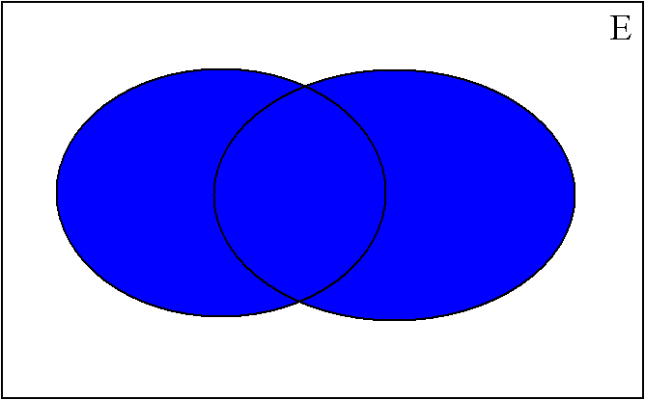
并集的文氏图
A
B
A∪B

Slide 52
1、A ⊆ A ∪ B
2、B ⊆ A ∪ B
3、若A ⊆ B，则A ∪ C ⊆ B ∪ C
4、A ∪ A =A
5、A ∪ B = B ∪ A
6、(A ∪ B) ∪ C = A ∪ (B ∪ C)
7、A ⊆ B iff A ∪ B = B
8、A ∪ E = E
9、A ∪ ∅ = A

Slide 53
【定义6】集合的交集(Intersection)
设A，B是两个集合。由属于A且属于B的元素组成的集合，称为A和B的交集，记以A∩B。即A∩B={x|x∈A且x∈B}
例如， 令A={a，b，c，d}，B={c，d，e，f}， 于是 A∩B={c，d}。

Slide 54
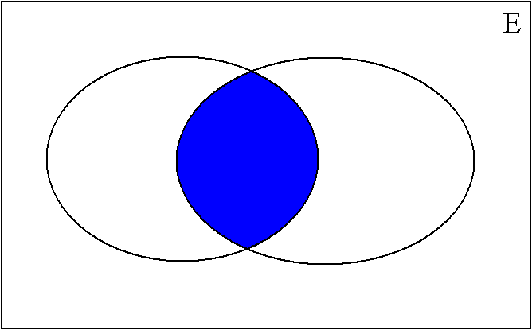
交集的文氏图
A
B
A∩B

Slide 55
1、A ∩ B ⊆ A
2、A ∩ B ⊆ B
3、若A ⊆ B，则A∩C ⊆ B ∩C
4、A ∩ A =A
5、A ∩ B = B ∩ A
6、(A ∩ B) ∩ C = A ∩ (B ∩ C)
7、A ⊆ B iff A ∩ B = A
8、A ∩ E = A
9、A ∩ ∅ = ∅

Slide 56
并集和交集的推广(∪∩满足结合律)
设A₁，A₂，…，A_{n}是n个集合，则， A₁∪A₂∪…∪A_{n} ，简记为
A₁∩A₂∩…∩A_{n} ，简记为

Slide 57
【定义7】集合的差集(Difference)
设A，B是两个集合。由属于集合A而不属于集合B的所有元素组成的集合，称为A与B的差集，记以A-B。 即A-B={x|x∈A且x∉B}
例.
令A={a，b，c，d}，B={c，d，e，f}，于是
A-B={a，b}。 B-A=?

Slide 58
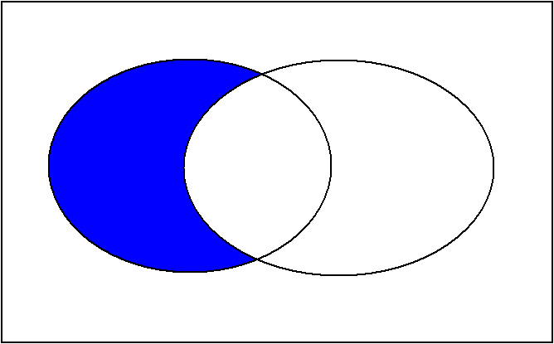
差集的文氏图
E
A
B
A－B

Slide 59
A - A= ∅
A - E = ∅
A - ∅ = A
A - B ≠ B -A
A ⊆ B 当且仅当A - B = ∅

Slide 60
例：
令A={1,2,3,4,5}, B={0,3,6}。求
A∪B
A∩B
A-B
B-A

Slide 61
【定义8】集合的补集(Complement)
设A是一个集合，全集E与A的差集称为A的补集或余集，记以A。即A = E-A
例如， 令E={a，b，c，d，e，f}，A={b，c}， 于是A={a，d，e，f}。
特别， A =A
A ∩ A=∅
A ∪ A=E
A - B=A∩B

Slide 62

补集的文氏图
E
A
A的补集

Slide 63
【定义9】集合的环和（对称差）
设A，B是两个集合。则A与B的环和(对称差),记以A⊕B, 定义为 A⊕B=(A-B)∪(B-A)。
A与B的对称差还有一个等价的定义，即A⊕B=(A∪B)-(A∩B)。 例：
令A={a，b，c，d}，B={c，d，e，f}，于是
A⊕B={a，b，e，f}。

Slide 64
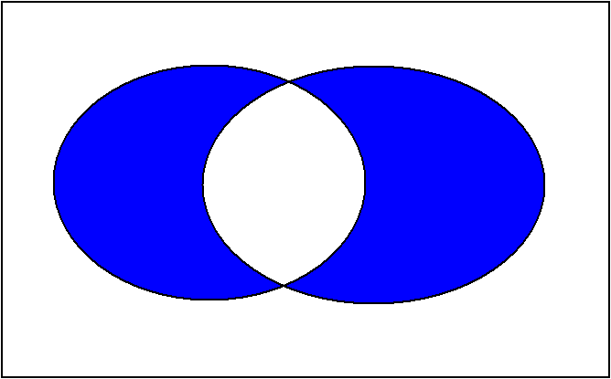
环和（对称差）的文氏图
E
A
B
A⊕B

Slide 65
练习：计算A⊕A ；A⊕ ∅ ；A⊕E
答案：
A⊕A= (A ∪A)-(A ∩ A)= ∅
A⊕∅=(A∪∅)-(A∩∅)= A
A⊕E= (A ∪E)-(A ∩ E)= E-A= A
A⊕B=B⊕A

Slide 66
【定义10】集合的环积
设A，B是两个集合，则A与B的环积定义为 A ⊗ B = A⊕B
A ⊗ B ＝ （A∩B）∪（ A∪B ）

Slide 67

环积的文氏图
E
A
B
A ⊗ B =（A∩B）∪（ A∪B ）

Slide 68
练习：计算A ⊗ A ；A ⊗ ∅ ；A ⊗ E
答案：
A ⊗ A =(A ∩A) ∪（ A∪A ）= E
A ⊗ ∅=(A ∩∅) ∪（ A∪∅）= A
A ⊗ E=(A ∩E) ∪（ A∪E ）= A
A ⊗ B = B ⊗ A

Slide 69
对于任意集合A,B,C有如下算律：
幂等律： A∩A=A，A∪A=A。
交换律： A∩B=B∩A，A∪B=B∪A。
结合律： (A∩B)∩C=A∩(B∩C)，
(A∪B)∪C=A∪(B∪C)。
分配律：A∩(B∪C)=(A∩B)∪(A∩C)，
A∪(B∩C)=(A∪B)∩(A∪C)。
5. 吸收律：A∩(A∪B)=A，
A∪(A∩B)=A。

Slide 70
互补律：
De Morgan律：
同一律：E∩A=A，∅∪A=A
零一律：∅∩A=∅，E∪A=E
双重否定律：

Slide 71
证明:A∩(B∪C)=(A∩B)∪(A∩C)
证明：先证A∩ (B∪C) ⊆(A∩B)∪（A∩C）。
任取 a∈A∩ (B∪C)，则a∈A 并且 a∈ B∪C。
由a∈ B∪C知，a∈B或a∈ C。
若a∈B，则a∈A∩B；
若a∈C，则a∈A∩C。
因此，a∈A∩B或a∈A∩C,
即，a∈(A∩B)∪(A∩C)。

Slide 72
证明:A∩(B∪C)=(A∩B)∪(A∩C)
再证(A∩B) ∩(A∩C) ⊆ A∩ (B∪C) 。
任取 a∈(A∩B)∪(A∩C)，则a∈A∩B或a∈A∩C。
若a∈A∩B，则a∈A且a∈ B；
若a∈A∩C，则a∈A且a∈ C。
总之，a∈A，且a∈B或a∈C，即a∈A且 a∈ B∪C，即 a∈A∩(B∪C)。综上：(A∩B)∩(A∩C)=A∩(B∪C)。

Slide 73
证明：
证明：任取 ，即a∉A∪B，亦即a∉A且a∉B，于是 且 ，故 ，
所以 任取 ,即 且 ，亦即a∉A且a∉B，于是a∉A∪B，故
所以，
综上， 。得证。

Slide 74
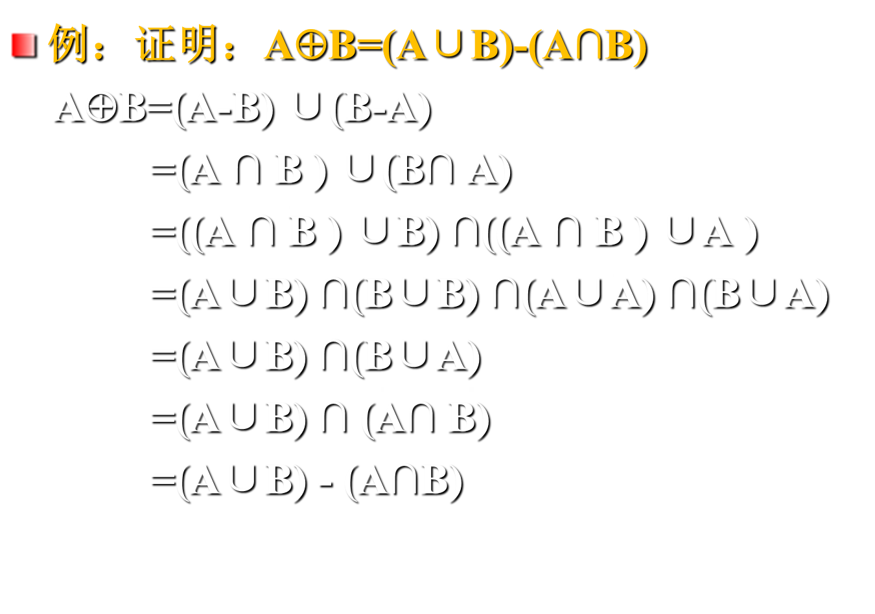

Slide 75
证明：

Slide 76
从而有：

Slide 77
【定义11】有序n元组(ordered n-tuple)
将(a₁,a₂ ,… ,a_{n})称为有序n元组，其中，a₁是其第一个元素， a₂是其第二个元素，… ，a_{n}是其第n个元素。
两个有序n元组
(a₁,a₂ ,… ,a_{n})和(b₁,b₂ ,… ,b_{n})相等 当且仅当
a_{i}=b_{i} , i=1,2,…,n

Slide 78
【定义12】有序对(ordered pairs)
对于有序n元组，当n=2 时，将其称作有序二元组，也称作有序对，或序偶。
有序对的特点：
若a≠b,则（a，b）≠（b，a）
两个有序对(a,b)和(c,d)相等当且仅当a=c，b=d

Slide 79
【定义13】笛卡儿积(Cartesian product)
设A，B是两个集合，所有有序对(x, y)做成的集合(其中x∈A，y∈B)，称为A，B的直乘积(笛卡儿积)，记以A×B。
A×B={(x，y)|x∈A且y∈B}。

Slide 80
例如：
设A={1,2}，B={a,b,c},
则A×B={(1,a), (1,b),(1,c),(2,a),(2,b),(2,c)}；
B×A={(a,1),(a,2),(b,1),(b,2),(c,1),(c,2)}；
设A为某大学所有学生的集合，B为该大学开设的所有课程的集合。A×B=?
该校学生选课的所有可能情况。

Slide 81
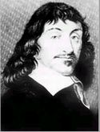
笛卡儿 (René Descartes， 1596～1650)
在数学史上，笛卡儿因与费马共同创立解析几何
而闻名于世。与此同时，笛卡儿还是一位 哲学
家、物理学家、生物学家，尤其在哲学上的杰出
贡献使他成为当之无愧的一代哲学大师。

Slide 82
【定义14】笛卡儿积的推广
设A₁,A₂ , …,A_{n}是n个集合，由所有有序n元组(a₁,a₂,…,a_{n})做成的集合(其中a_{i}∈A_{i}，i=1,2, … ,n)，称为A₁,A₂,…,A_{n}的直乘积(笛卡儿积)，记以A₁×A₂ ×…×A_{n}。
A₁×A₂ ×…×A_{n}={(a₁,a₂ ,… ,a_{n}) | a_{i}∈A_{i}，i=1,2, … ,n }。

Slide 83
直乘积的性质
若|A|=m , |B|=n, |A×B|=|A| × |B|=mn；
对任意集合A，有A× ∅ = ∅ ， ∅ ×A= ∅ ；
直乘积运算不满足交换律，即A×B≠B×A；(A≠ ∅ 且 B≠ ∅且A≠B)
直乘积运算不满足结合律(A×B)×C≠A×(B×C) (A≠ ∅ 且B≠ ∅且C≠ ∅)

Slide 84
5. 直乘积运算对并和交运算满足分配律， 即: A×(B∪C)=(A×B)∪(A×C)， (B∪C)×A=(B×A)∪(C×A)，
A×(B∩C)=(A×B)∩(A×C)， (B∩C)×A=(B×A)∩(C×A)；
6. 设A，B，C，D是集合，若A⊆C且B⊆D，则A×B ⊆ C×D。
证明：
6.设A，B，C，D是集合，若A⊆C且B⊆D,
则A×B ⊆ C×D。
证明：任取(x ,y) ∈A×B ,则x∈A ，y∈B .又
A⊆C且B⊆D ，得x∈C，y∈D，故(x,y) ∈C×D
因此，A×B ⊆ C×D。

Slide 85
例:
什么是笛卡尔积A×B×C, 其中A={0,1}, B={1,2}, C={0,1,2}?
解：A×B×C={(0,1,0),(0,1,1),(0,1,2),
(0,2,0),(0,2,1),(0,2,2),
(1,1,0),(1,1,1),(1,1,2),
(1,2,0),(1,2,1),(1,2,2)}

Slide 86
小结：证明集合的子集关系的常用方法
令A, B是两个集合，证A⊆B的常用方法：
方法1 利用定义来证明集合的子集关系。
要证明A⊆B，首先任取x∈A，再演绎地证出x ∈ B成立。特别，当A是无限集时，因为我们不能对x ∈A，逐一地证明x ∈ B成立,所以证明时“x是任取的”就特别重要.
例. 证明若A⊆B,则

Slide 87
证明集合的子集关系的常用方法
方法2
设法找到一个集合T,满足A⊆T且T⊆B,由子集关系的传递性有A⊆B.
例.证明A-C⊆A∪B

Slide 88
证明集合的子集关系的常用方法
方法3 利用A⊆B的等价定义,即A∪B=B, A∩B=A或A-B=∅来证.
例. 证明 A⊆C且B⊆C 当且仅当 A∪B⊆C.
证明:必要性.
(A∪B)∪C=(A∪B)∪C∪C=(A∪C)∪(B∪C)
=C∪C=C,
所以A∪B⊆C.
充分性.
A∪C⊆(A∪C)∪B=(A∪B)∪C=C
所以A⊆C, 同理可证B⊆C.

Slide 89
例. 证明 A⊆C且B⊆C 当且仅当 A∪B⊆C.
证明：
必要性
A⊆C且B⊆C ，知A∪B⊆ A∪C ⊆ C∪C=C
充分性
因A⊆A∪B ，且A∪B⊆C，则A⊆C
而B⊆A∪B， 且A∪B⊆C，则B⊆C
因此，A⊆C且B⊆C，证毕。

Slide 90
证明集合的子集关系的常用方法
方法4 利用已知包含式的并、交运算得到新的包含式
例：证明若A∩C⊆B∩C且A-C⊆B-C，则A⊆B.
证: (A∩C) ∪(A-C) ⊆(B∩C) ∪(B-C)
(A∩C)∪(A∩C) ⊆(B∩C) ∪(B∩C)
A∩ (C∪C) ⊆ B∩(C∪C)
A∩E ⊆ B∩E，所以A⊆B

Slide 91
证明集合的子集关系的常用方法
方法5 反证法
证明若A∩C⊆B∩C且A-C⊆B-C，则A⊆B.
证： 若不然，则有x∈A 且x∉B.
若x∈C ,则x∈A∩C但x∉B∩C，与A∩C⊆B∩C矛盾；
若x∉C，则x∈A–C但x∉B-C，与A-C⊆B-C矛盾。

Slide 92
证明集合相等的常用方法
方法1 若A，B 是有限集，证明A=B可通过逐一比较两集合所有元素均一一对应相等，若A，B 是无限集，通过证明集合子集关系的方法证A ⊆ B，B ⊆ A即可。
方法2 反证法.
方法3 通过集合的基本算律以及已证明的集合等式，通过相等变换将待证明的等式左（右）边的集合化到右（左）边的集合，或者两边同时相等变换到同一集合。

Slide 93
例 设A，B，C是三个集合，已知A∩B=A∩C，A∪B=A∪C，求证B=C。
<一>：使用反证法。假设B≠C，则必存在x，满足x ∈ B，且x ∉ C，或者x ∉ B，且x ∈ C。不妨设x ∈ B，且x ∉ C，
① 若x ∈ A，则x ∈ A∩B，但x ∉ A∩C，与A∩B=A∩C矛盾。
② 若x ∉ A，则x ∈ A∪B，但x ∉ A∪C，与A∪B=A∪C矛盾。
所以原假设不对，B=C。

Slide 94
例 设A，B，C是三个集合，已知A∩B=A∩C，A∪B=A∪C，求证B=C。
<二> ：利用已知以及集合运算的交换律、分配律与吸收律，有
B = B∩(A∪B)
= B∩(A∪C)
= (B∩A)∪(B∩C)
= (C∩A) ∪(B∩C)
= C∩(A∪B)
= C∩(A∪C)
=C

